Slide 1


Patrick, Maurice, Mika & Lenny

Slide 2


Inhalt
xServer
Systemdesign
Datenmodel
Security
Demo

Slide 3
xServer
Mit Freunden spielen
Keine IT-Kenntnisse
Keine Hardware
Komplizierte Anbieter
Hohe Kosten
Faulheit
Problemstellung

Slide 4
xServer
Gameserver-Plattform
Simples UI
Niedrige Kosten
Rasch & unkompliziert
Lösung

Slide 5
xServer
Gameserver-Plattform
Verschiedene Spiele
Einfaches Hosten
Vielseitig
Skalierbarkeit und Flexibilität
Kompatibilität
Produkt

Slide 6
Systemdesign
Architektur
Ressourcenverwaltung
Images
Hosting
Betrieb
Allgemeines

Slide 7
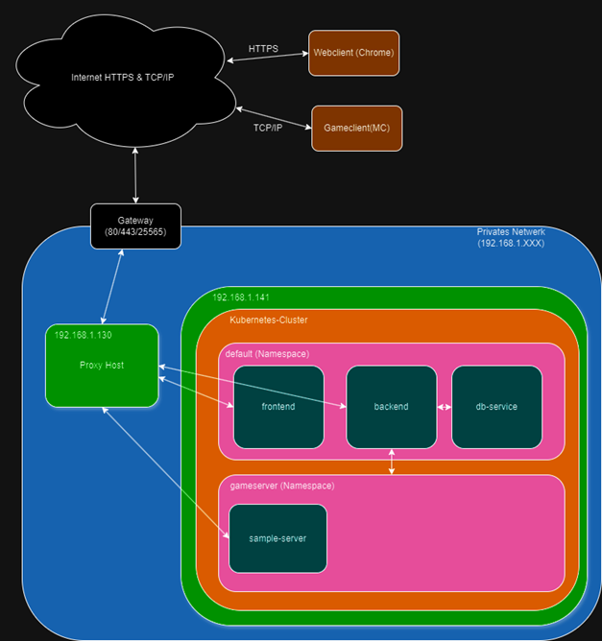
Systemdesign
Architektur

Slide 8
Systemdesign
Architektur

Slide 10
Systemdesign
Angular v17.2.0
Angular Material
NgRx
Container-Component
Docker: nginx:alpine
Frontend
Notes:
NgRX -> Statemanagement

Slide 11
Systemdesign
Express JS
Schnittstelle zu Kubernetes & DB
kubernetes/client-node v0.21.0
mongodb v6.5.0
Docker: node:alpine
Backend

Slide 12
Systemdesign
MongoDB
NoSQL
Offizielles Image
Von aussen geschützt
Database

Slide 13
Systemdesign
microk8s
1 Node
2 Namespaces (default, gameserver)
Autoskalierung
Cluster

Slide 14
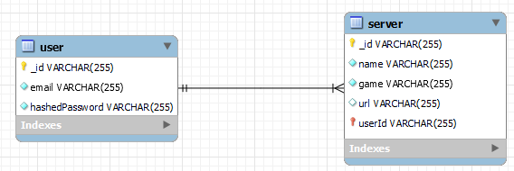
Datenmodel
Datenmodel

Slide 15
Security
E-Mail & Passwort
Übertagen durch SSL
Hashing mit bcrypt
Salted PW-Hash in DB speichern
Passwortüberprüfung mit bcrypt
JWT-Tokens
Angular Session Management
Authentifikation

Slide 16
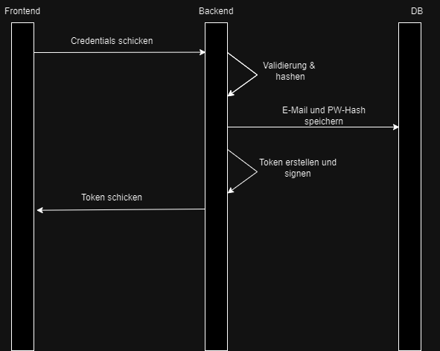
Security
Authentifikation
Sign up

Slide 17
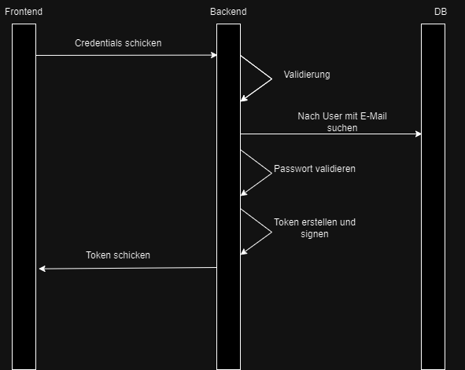
Security
Authentifikation
Sign in

Slide 18
Security
MongoDB Client im Backend
Injectionsicher
Keine Interpretation von Abfragestrings
Backend entfernt esc. Chars (\, ;, # etc. )
XSS: Angular bietet Schutz gegen XSS
Injection

Slide 19
Security
Verschlüsselung
Let’sEncrypt
Nginx Proxy Manager
Hostpoint
SSL/TLS

Slide 20


Demo

Slide 21
Fazit
Zeitplan
Features
Komplikationen
Highlights

